Slide 1
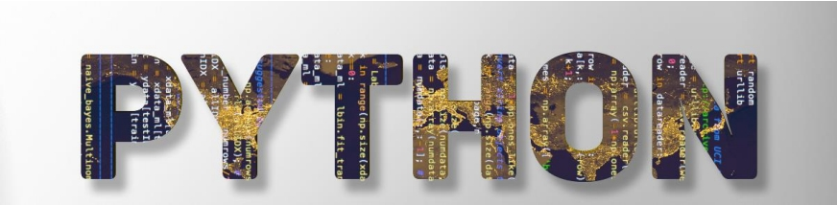
LOGO
零基础 Python 入门
-- xxx
互联网新技术在线教育领航者

Slide 2

第 LOGO 二 讲
汇率兑换 1.0 (2)
--Python 语言的基本语法
互联网新技术在线教育领航者

Slide 3
Python语言的基本语法
Python 程序元素
• 缩进
• 注释
• 常量与变量
• 命名
• 表达式
• 输入
• 输出
• …
互联网新技术在线教育领航者

Slide 4
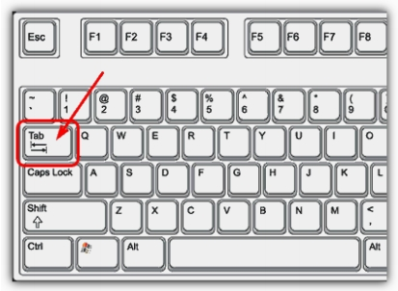
Python语言的基本语法
缩进
• 1 个 tab 键或 4 个空格
• 表示代码的层次关系
• 是 Python 语言中表示程序框架的唯一手段
互联网新技术在线教育领航者

Slide 5
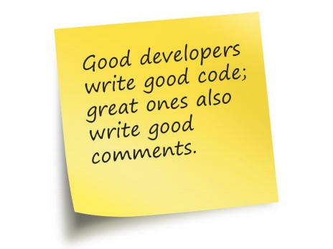
Python语言的基本语法
注释
• 开发者加入的说明信息， 不被执行
• 单行注释 以 # 开头
• 多行注释以 三引号开始和结束
“”” xxxxx
yyyyyyyyyyyyy
“””
互联网新技术在线教育领航者

Slide 6

Python语言的基本语法
常量与变量
• 常量
• 程序执行过程中，值不发生改变的元素
• 程序中多次使用的值可作为常量，便于更改及维护
• 变量
• 程序执行过程中，值发生改变或需要改变的元素
互联网新技术在线教育领航者

Slide 7
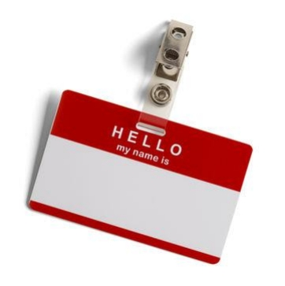
Python语言的基本语法
命名
• 为程序元素关联一个名称，要保证唯一性
• 规则
• 大小写字母、数字、下划线
• 不能以数字开头
• 大小写敏感
• 不能和 保留字 相同
互联网新技术在线教育领航者

Slide 8
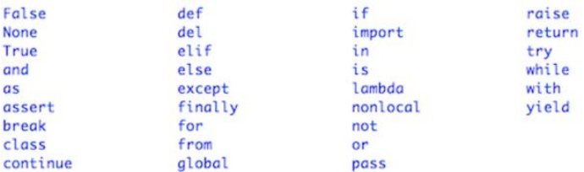
Python语言的基本语法
Python 3.x 保留字
• 查看方式：
import keyword
print(keyword.kwlist)
互联网新技术在线教育领航者

Slide 9
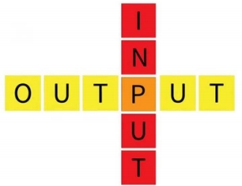
Python语言的基本语法
表达式
• 程序中产生新数据值或执行操作的一行代码
输入
• input()
• 获得用户的输入并以 字符串 的形式保存
输出
• print()
• 输出信息
互联网新技术在线教育领航者

Slide 10
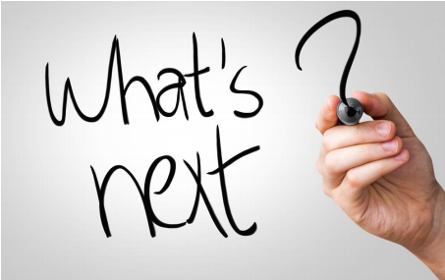
Next?
• 能否根据输入的货币判断是人民币还是美元，然后进行相应的转换？
互联网新技术在线教育领航者

